Slide 1


Desarrollo Profesional Docente en el año 1 del SLEP Santa Corina: aprendizajes y desafíos.
Servicio Local de Educación Pública
Santa Corina

Slide 2

Diagnóstico

Slide 3
Acciones de diagnóstico (2024)
Sistematización de las acciones de desarrollo profesional en los PME 2024 de los 49 establecimientos.
Revisión de los PEI de las escuelas y liceos.
Encuesta de intereses de formación a todos los docentes del SLEP (tasa de respuesta 62%).
Vinculación con las escuelas y liceos para conocer las distintas realidades presentes en el territorio.

Slide 4
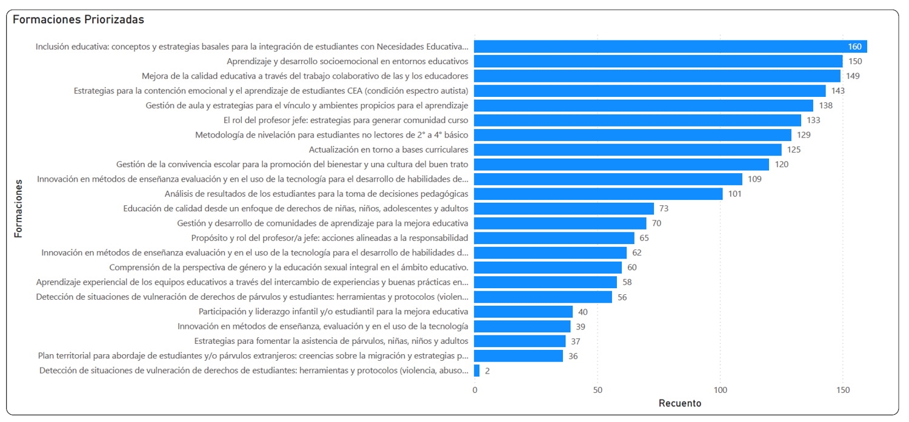
Resultados encuesta de intereses Docentes

Slide 5

Estrategia de formación

Slide 6
Acompañamiento y mejora continua
Monitoreo y seguimiento
Convivencia y formación integral
Estrategia de formación
Aprendizaje profesional integral
Externo:
Cursos
Talleres
Diplomados
Coaching
Interno:
Plan de formación local
Redes de aprendizaje
Asesoría directa
ADECO

Slide 7
Propuesta de aprendizaje y desarrollo profesional integral 2025-2026
Mejora de la calidad educativa a través del trabajo colaborativo.
Aprendizaje socioemocional y gestión de las emociones en NNA.
Metodología de nivelación para estudiantes no lectores de 2° a 4° básico (disminución del rezago).
Propósito y rol del profesor jefe.
Metodologías para promover el pensamiento matemático (disminución de la brecha).
Análisis de datos y toma de decisiones basada en la evidencia.
Acompañamiento a docentes nóveles.
Docentes
Redes colaborativas de lectura 1er ciclo, lenguaje, matemática, ciencias, niveles de transición.

Slide 8
Actualización en bases curriculares de la educación Técnico Profesional.
Desarrollo de competencias técnico-profesionales a través del aprendizaje basado en proyectos.
Evaluación basada en competencias para la formación técnico profesional.
Docentes formación Técnico Profesional
Red de coordinadores de la formación técnico profesional de cada establecimiento TP.

Slide 9
Liderazgo directivo para la gestión educativa, el trabajo colaborativo y la inclusión social.
Alternativas de financiamiento y postulación a fondos para la sostenibilidad.
Estrategias para el acompañamiento y retroalimentación pedagógica de docentes de aula.
Gestión de equipos a través de la colaboración.
Directores y Equipos de Gestión
Red de jefes de UTP, inspectores generales y orientadores, acompañamiento directo a equipos directivos.

Slide 10
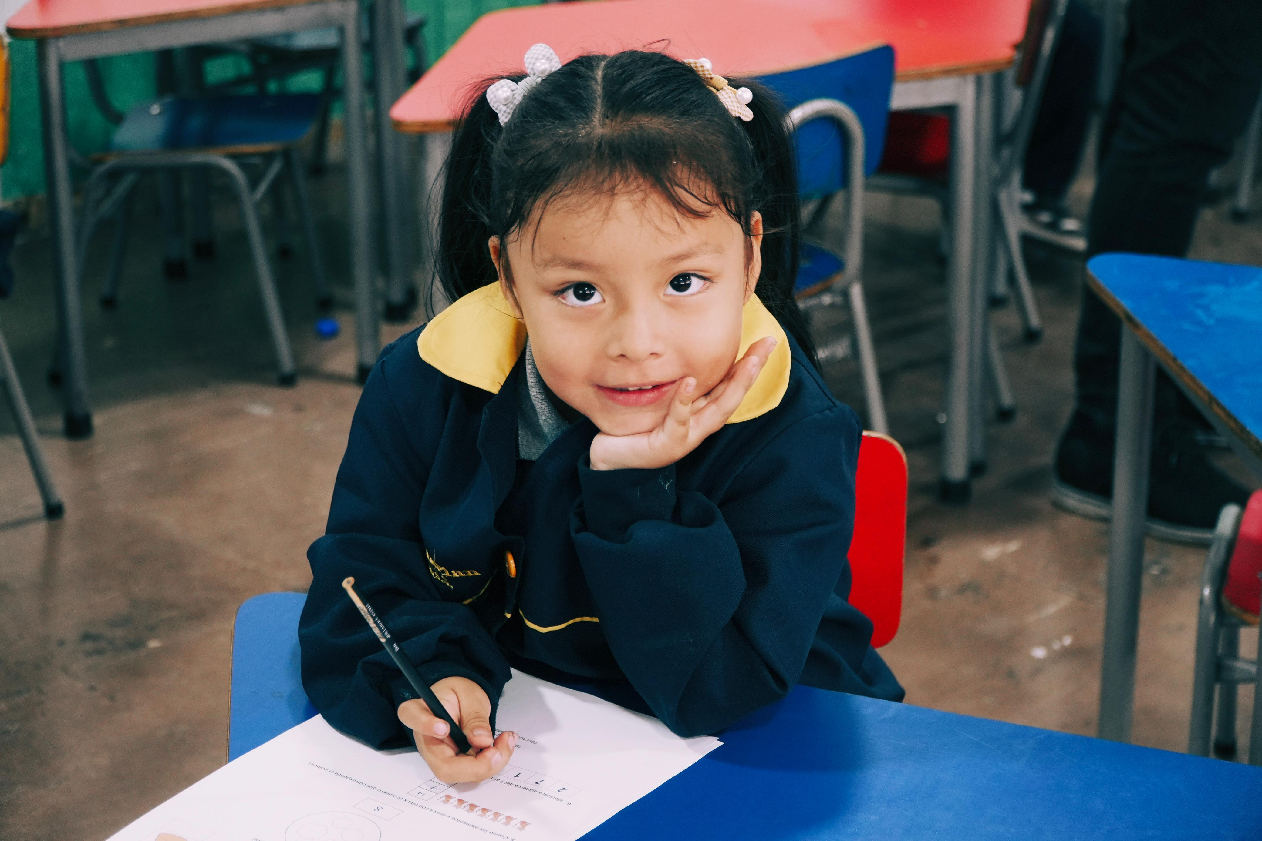
PRINCIPALES APRENDIZAJES
Es central articular un sistema de desarrollo profesional del SLEP a través de distintas estrategias: asesoría directa, redes de trabajo colaborativo, formaciones internas y externas.
El conocimiento experto de los equipos educativos y las buenas prácticas de las escuelas y liceos, deben ser parte del plan de formación.

Slide 11
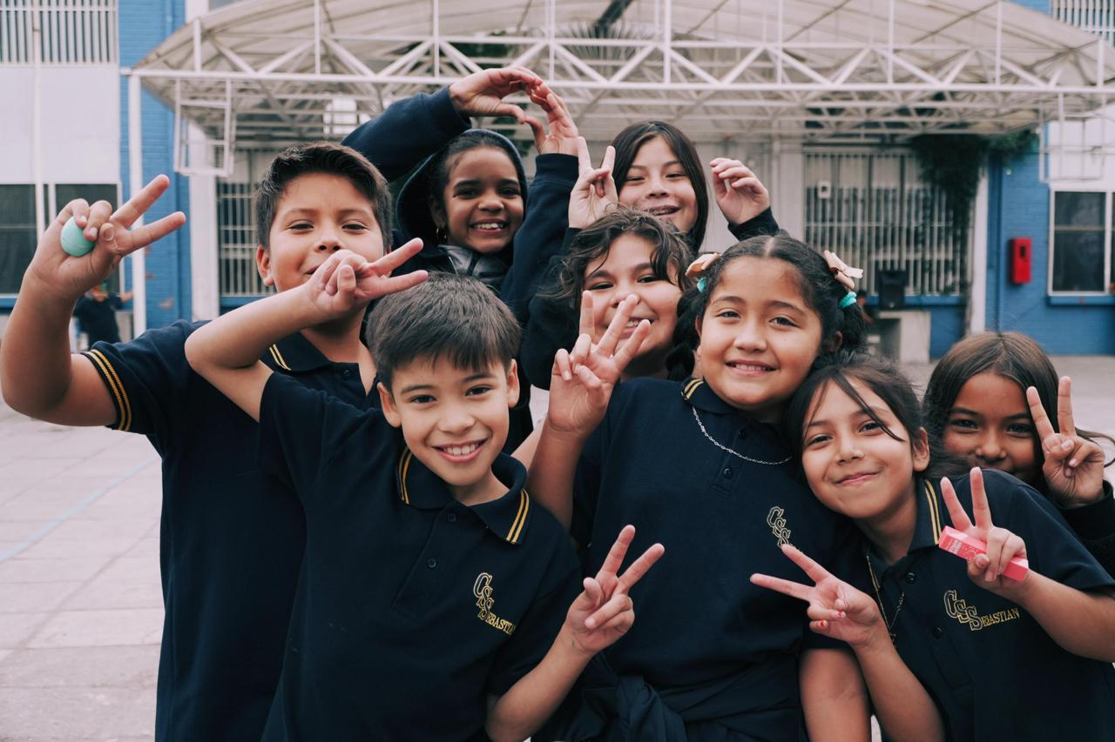
Es necesario dar coherencia a la estrategia de desarrollo profesional docente. Ejemplo, las acciones de formación incluidas en los PME con el plan del territorio.
Las acciones formativas tanto internas de las escuelas y liceos como las que provea el SLEP, deben basarse no solo en los intereses de formación sino también en los datos.

Slide 12
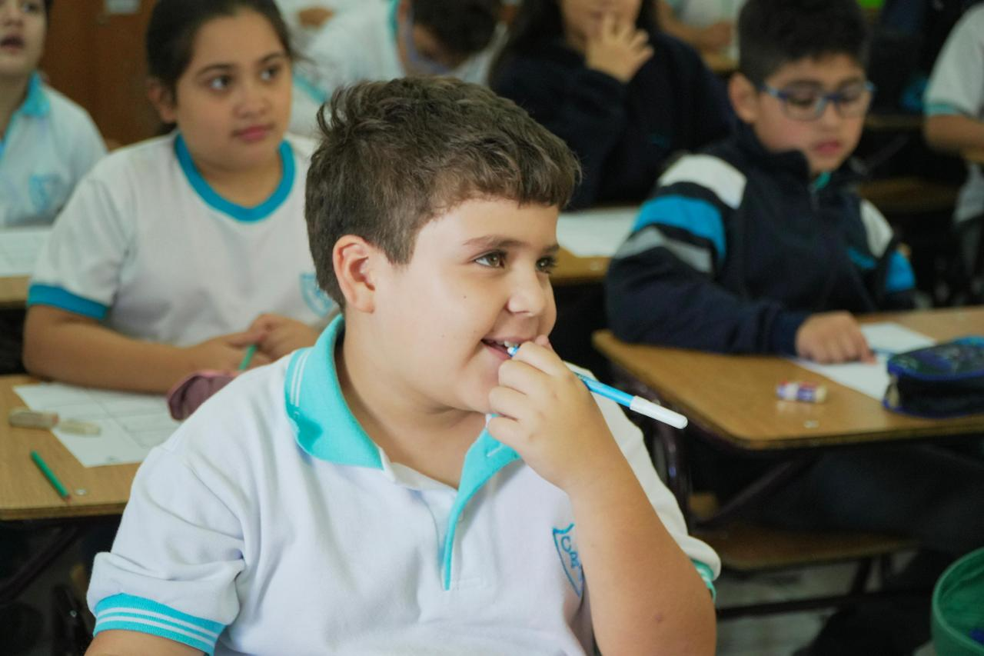
PRINCIPALES DESAFÍOS
Se requiere formar con prioridad para enfrentar los retos actuales de la docencia: inclusión, diversidad (lingüística, cultural, socioemocional), aprender y enseñar a convivir, IA, aseguramiento de trayectorias educativas, entre otros.
Fortalecer las competencias directivas ya que el liderazgo tiene un impacto directo en el bienestar integral y en las oportunidades de desarrollo y formación de los equipos educativos.

Slide 13
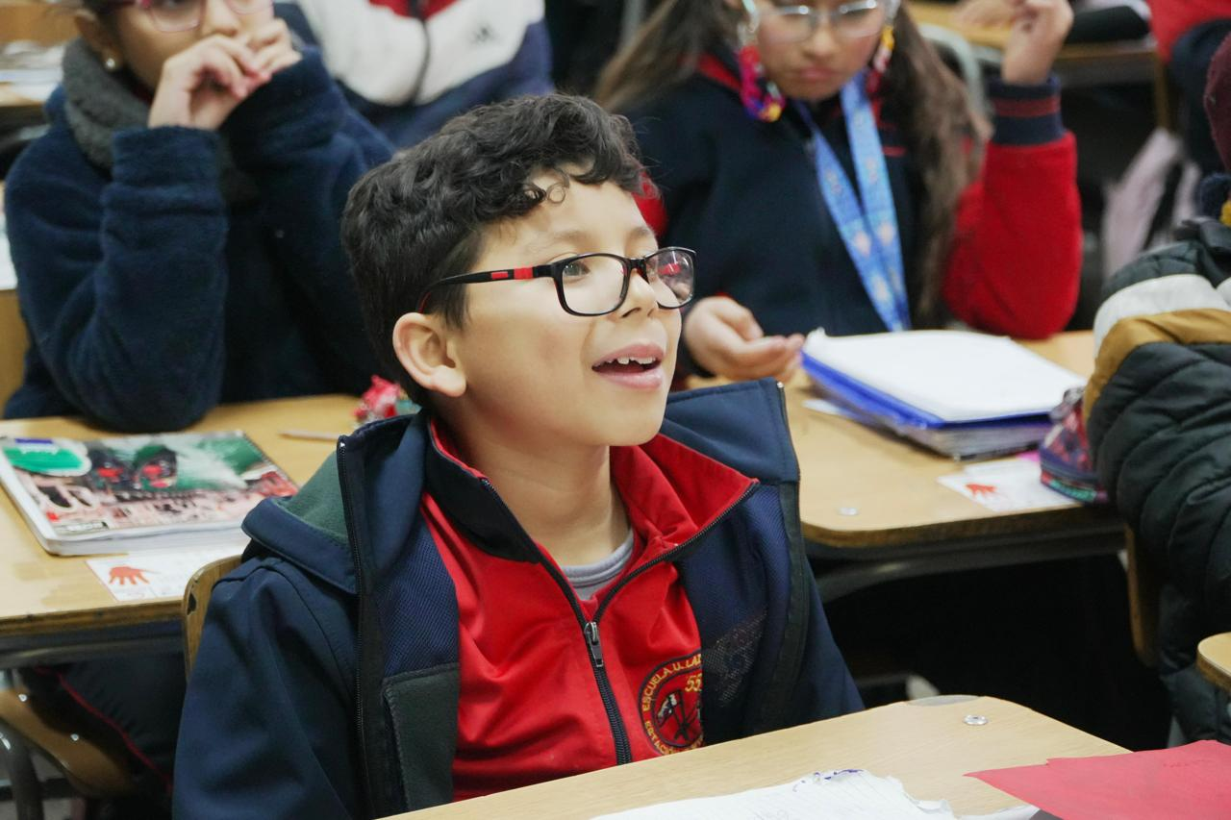
Fortalecer los procesos de inducción y mentoría.
Implementar procesos de formación y acompañamiento para el bienestar socioemocional de los equipos educativos.
Potenciar el rol de los profesores jefes desde la formación.

Slide 14



